Slide 1
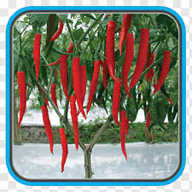
স্বা‌গতম
Notes:
EDITING BY AL MAHMUD

Slide 2
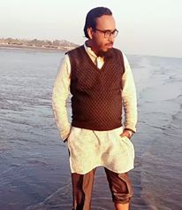
পরিচিতি
৭ম শ্রেণি
বিষয়:বিজ্ঞান
অধ্যায়:৩য়
পাঠ:৫-৭
পৃষ্টা:২৬-২৭
সময়: ৫0মিনিট.
নামঃ আল হাসান মাহমুদ
পদবিঃ সহকারি শিক্ষক(গনিত)
প্রতিঃপূর্ব দাওকাঠি মোহাম্মাদিয়া দাখিল মাদ্রাসা
Notes:
EDITING AL HASAN MAHMUD

Slide 3
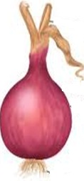
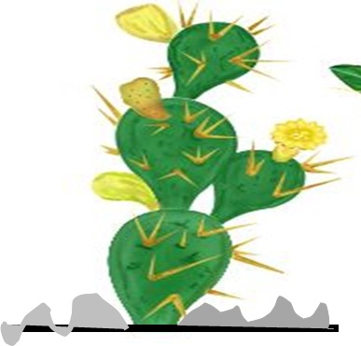
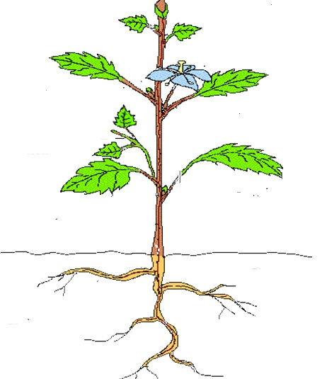
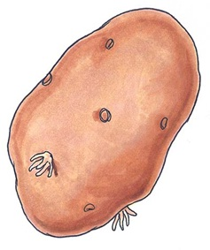
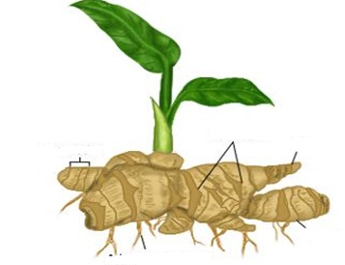
চিত্রগুলো লক্ষ কর,চিত্র দ্বারা কি বোঝা যায়?
কন্দ
পর্ণ কান্ড
শাখা কন্টক
রাইজোম
টিউবার
Notes:
EDITING BY AL HASAN MAHMUD

Slide 4
রূপান্তরিত কাণ্ড
Notes:
EDITING BY AL MAHMUD

Slide 5
এ পাঠ শেষে শিক্ষার্থীরা ---
১.রূপান্তরিত কাণ্ড কি সেটা বলতে পারবে ;
২.রূপান্তরিত কাণ্ডের প্রকার ভেদ বর্ণনা করতে পারবে ;
৩। রূপান্তরিত কাণ্ডের স্বরুপ বর্ণনা করতে পারবে ।
Notes:
EDITING BY AL HASAN MAHMUD

Slide 6
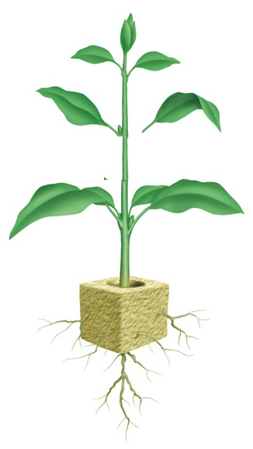
চিত্র দুটি লক্ষ কর –কাণ্ড দুটি কী একই রকম ?
কেন এই রূপান্তর হয় ?
অগ্রমুকুল
পর্ব
পর্বমধ্য
শল্কপত্র
অগ্রমুকুল
পাতা
পর্বমধ্য
কক্ষমুকুল
পর্ব
কক্ষমুকুল
স্বাভাবিক কাণ্ড
রূপান্তরিত কাণ্ড
বিশেষ কাজ সম্পাদনের জন্য রূপান্তর এই কান্ডের আকার আকৃতি ভিন্ন
Notes:
EDITING BY AL MAHMUD

Slide 7
একক কাজ
১। রুপান্তরিত কান্ড কি?
২। কেন কান্ডের রুপান্তর হয়?

Slide 8
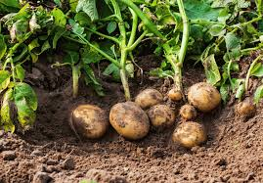
চিত্রের কান্ড মাটির নীচে অবস্থান করে,এধরণের কান্ডের নাম কী বলতে পারবে ?
ছবি গুলো দেখ
ভূনিম্নস্থ রূপান্তরিত কাণ্ড
মাটির নীচে,সেজন্য বর্ণহীন
Notes:
EDITING BY AL MAHMUD

Slide 9
দলগত কাজ
সময়: 5মি .+ উপস্থাপন ১০ মি.
দল গোলাপ-হলুদ ও থানকুনি
দল শাপলা-ফণিমনসা ও হলুদ
প্রতিটি দল ছকটি পূরণ কর | চিত্র আঁক | কান্ডের নাম | উদাহরণ
হলুদ
থানকুনি

Slide 10
জোড়ায় কাজ
১।পর্ণ কান্ডের কাজ কী ?
২।শাখা কন্টক কি কাজ করে?
Notes:
EDITING BY AL MAHMUD

Slide 11
মুল্যায়ন
১। রুপান্তরিত কান্ডের কাজ কি ?
ক। খাদ্য সঞ্চয় করা খ। খাদ্য তৈরী করা
২। চিত্রের রুপান্তরিত কান্ডটির নাম কি ?
ক.বুলবিল খ.ধাবক গ. অফসেট
৩। চিত্রের রুপান্তরিত কান্ডটি কোন ধরনের রুপান্তরিত কান্ড ?
ক.ভূ-নিম্নস্থ খ.বায়বীয় গ.অর্ধবায়বীয়
Notes:
EDITING BY AL MAHMUD

Slide 12
বাড়ির কাজ
চিত্রের রূপান্তরিত কাণ্ডগুলোর তুলনামুলক আলোচনা খাতায় লিখে আনবে ।
Notes:
EDITING BY AL MAHMUD

Slide 13
ধন্যবাদ
Notes:
EDITING BY AL MAHMUD

